Slide 1
Vaikuttavuustyön tilannekatsaus
Leader-päivä 12.11.2024
Kaisa Eerola, Juha-Matti Markkola, Laura Jänis

Slide 2
Leaderin lisäarvon elementit
Kehittämistoiminnan paremmat tulokset Leader vastaa paikallisiin tarpeisiin Hankkeilla mahdollistetaan paikallista innovatiivisuutta, uudistumista ja kokeiluja Hankkeet tukevat paikallisten yhteisöjen toimintaa ja edistävät viihtyvyyttä Hankkeet vahvistavat alueen elinkeinoja ja yrittäjyyttä Hankkeet edistävät paikallisia ympäristö- ja ilmastotekoja ja osaamista Tuenhakijoiden joukko laajentuu ja monipuolistuu Kehittämistoiminta on pitkäjänteistä ja hankkeet hyödyttävät aluetta pitkällä aikavälillä | Sosiaalisen pääoman kasvu Leader vahvistaa paikallisia yhteisöjä Yhteisöllisyys ja osallisuus vahvistuvat alueella Toimijoiden sitoutuminen ja innostuminen paikalliseen kehittämiseen lisääntyvät Leader-ryhmä vahvistaa alueen kehittämisen verkostoja ja yhteistyötä Kehittämistyön osaaminen lisääntyy alueella | Paikallisen kehittämisen hallinnan parantuminen Leader lisää ihmisten mahdollisuuksia vaikuttaa Erilaisten toimijoiden osallistuminen paikalliseen kehittämiseen lisääntyy Leader-verkosto kattaa koko Suomen – se on linkki alueiden välillä ja alhaalta ylös Leader tuo EU:n lähemmäs kansalaisia
Notes:
Ihmisten kokoisille ideoille!
Korostaa, mitä tämä ei ole.
Paikallisia ratkaisuja paikallisille

Slide 3
Leaderin vaikuttavuusmalli
Lisäarvon elementit ja vaikutusketjut
Leader vastaa paikallisiin tarpeisiin
Leader vahvistaa paikallisia yhteisöjä
Leader lisää ihmisten mahdollisuuksia vaikuttaa
Ideoita viestintään!
Miten siitä kerrotaan
Visualisoidaan hankkeiden tuloksia, esim. kartat
Kerrotaan esim. talkootyön vaikutuksista terveyteen
Kerrotaan mm. Leaderissä toimivista ihmisistä
Mitä dataa tarvitaan
Hyrrä-indikaattorit
Hankkeiden loppuraportit
Leader-ryhmien vuosiraportit
Kyselyt ja erillisselvitykset
Kuka tekee mitäkin, aikataulutus ja viestinnän vuosikello
Notes:
Vuosiraportointi osana vaikuttavuusmallia
Vuosiraportoinnin kehittäminen
Hyvä että yhteinen pohja – helpottaa lukemista
Ohjeistukseen tarpeita?
Teknistä kehittämistä
Koosteita tekoälyllä
Miten hyödynnämme vaikuttavuuden viestinnässä?

Slide 4
Leaderin vaikuttavuus ja lisäarvo
Esimerkkejä raporteilta,
18.10.2024 tilanne

Slide 5
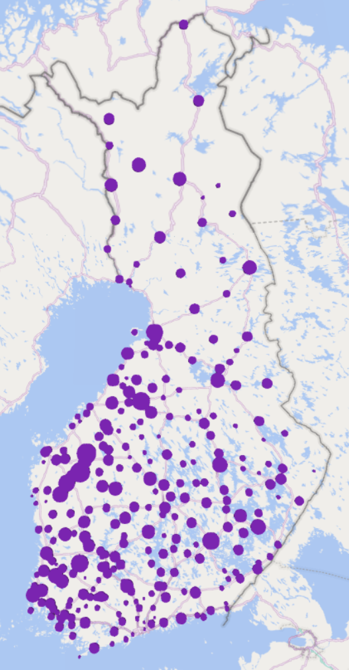
Leader vastaa paikallisiin tarpeisiin
Uuden kauden Leader-hankkeita haettu 18.10.2024 mennessä yhteensä n. 5 600 kpl
  Tukipäätöksillä hyväksytty n. 2 800 kpl (keväällä 1100)
  Kartalla kaikki hyväksytyt hankkeet kunnittain
  Hanketukihakemuksia n. 2200 (keväällä 1500)
    Valmisteluraha 100 kpl
    Yritysryhmä 10 kpl
    Pienhankkeet 517 kpl
    Ilmasto- ja luonnonvarayhteistyö 33 kpl
    Älykkäät kylät 39 kpl
    Kv-hanke 21 kpl
    Av-hanke 20 kpl
  Yritystukihakemuksia n. 3400 (keväällä 2500)
    Maatalouden kokeilutuki 65 kpl
    Omistajanvaihdoksen suunnittelu 103 kpl
    Yrityksen käynnistystuki 1093 kpl

Slide 7
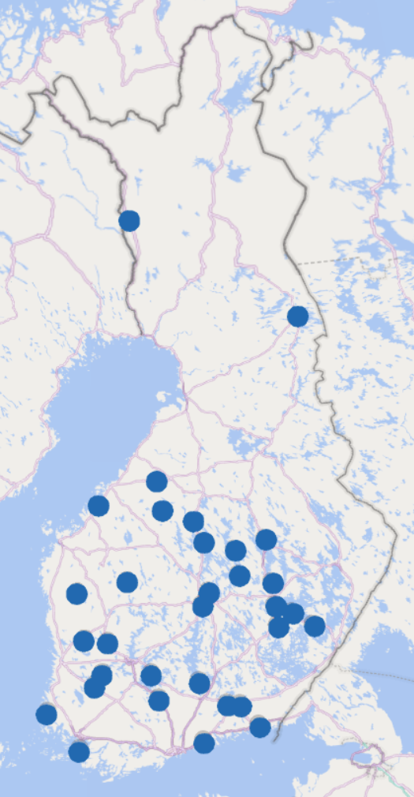
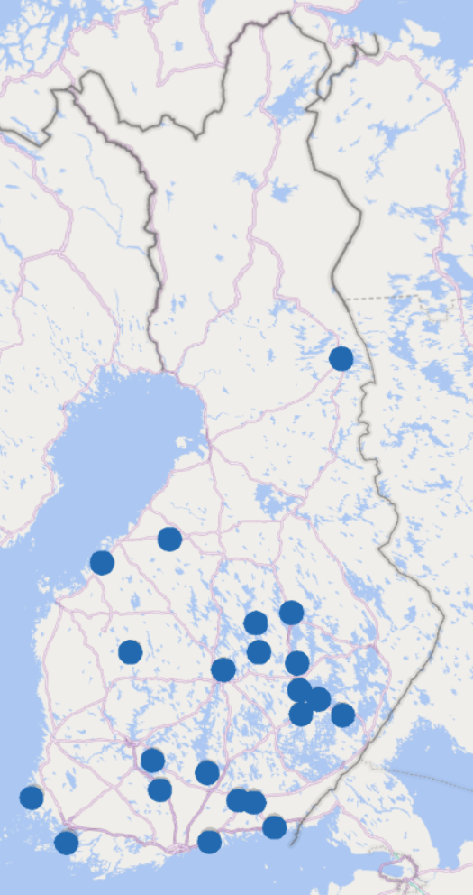
Tukipäätöksen saaneet älykäskylähankkeet yhteensä (ELY- ja Leader-rahoitteiset) 37 kpl
Tukipäätöksen saaneet Leader-rahoitteiset älykäskylähankkeet 24 kpl

Slide 8
Nostoja hankkeiden luokitustiedoista
Älykäs kylä –strategioita tehdään 19 kpl (haetuissa 23)
Innovatiivisia hankkeita 2 000 kpl
Biotalouteen liittyviä hankkeita 180 kpl (haetuissa 270)
Aloittavia yrityksiä 570 kpl (haetuissa 990)
Toimivia yrityksiä 955 kpl (haetuissa 1380)

Slide 9
Luokitellut hanketoteuttajien tyypit
(haetut hankkeet, yhteensä 4 483 kpl)
Yksityishenkilö tai yritys 2 750 kpl
Yhdistys tms 1 463 kpl
Julkishallinto 214 kpl
Taloudellinen eturyhmä 24 kpl
Tutkimusorganisaatio 11 kpl
Useita toimijoita yhdessä 5 kpl
Jokin muu 11 kpl
Yhteensä 4 483 kpl

Slide 10
Hankkeet maaseututyypeittäin luokiteltuna (yht 2 398 kpl)
Ydinmaaseutu 873 kpl (ml. paikalliskeskukset 189)
Harvaan asuttu maaseutu 578 kpl (ml. paikalliskeskukset 38)
Kaupungin läheinen maaseutu 476 kpl (ml. paikalliskeskukset 196)
Kaupungin kehysalue 263 kpl
Ulompi kaupunkialue 170 kpl
Sisempi kaupunkialue 38 kpl
Tukialueet: I tukialue 1110, II tukialue 232, III tukialue 1041 (yht 2383)

Slide 11
Hyväksytyillä hankkeilla tavoitellaan mm.
Talkootyötuntien määrä: 356 000
Tiedonvälityksestä hyötyvien henkilöiden lukumäärä: 2 000 000
Työpaikat: 1 800
Ympäristö- tai ilmastotehokkuutta koskevasta tiedonvälityksestä hyötyvien lukumäärä 56 000
Sosiaalisen osallisuuden hankkeiden piiriin kuuluvien henkilöiden lukumäärä
  Ikääntyvä väestö 63 000
  Maahanmuuttajat ja pakolaiset 8 900
  Naiset 89 000
  Nuoret 121 000
  Muut vähemmistöt 29 000

Slide 12
Hankkeen ympäristö- ja ilmastotoimet (sekä niihin liittyvät rakennelmat)
  Energiansäästö, uusiutuvat energiamuodot ja kasvihuonekaasupäästöjen vähentäminen
  14 600
  Luonnon monimuotoisuuden edistäminen ja maisemanhoito, ml. vieraslajien poisto 1 250
  Vesistöjen kunnostus ja ravinnekuormituksen vähentäminen, ml. Kosteikot 530
  Muu ympäristö- ja ilmastotoimi, mikä 2 900
Uudet ja kunnostetut rakennukset ja rakennelmat
  Kylätalot ja kokoontumistilat 300
  Harraste-, retkeily- ja liikuntapaikat 6 400
  Muu rakennus tai rakennelma, mikä 1 000

Slide 13
Paljonko Leader tuo euroja alueelle päivässä?
Tukipäätöksellä hyväksytty rahoitus (julkinen tuki + yksityinen rahoitus)
Leader-ryhmien valintapäivästä 26.1.2023 alkaen
  Leader-ryhmien keskiarvo 2 461 €/pv
  Leader-ryhmien mediaani 1 939 €/pv
Ensimmäisestä tukipäätöksestä 16.11.2023 alkaen
  Leader-ryhmien keskiarvo 4 590 €/pv
  Leader-ryhmien mediaani 3 618 €/pv

Slide 14
Hallitusten itsearviointikyselyn tulokset

Slide 15
Onko hallitustyö vastannut odotuksiasi?
Vastaajien määrä: 372

Slide 16
Oletko kiinnostunut jatkamaan työskentelyä Leader-hallituksessa tulevaisuudessa?
Vastaajien määrä: 372

Slide 17
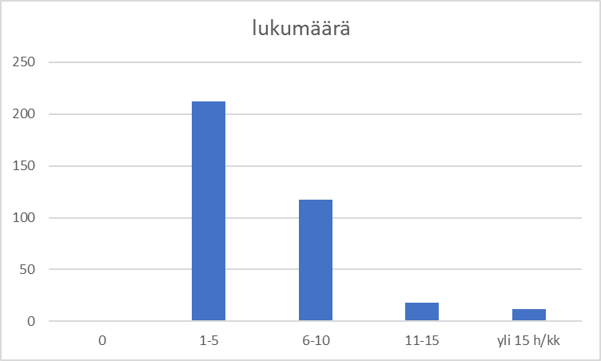
Ajankäyttö, h/kk
Jakauma: 0-25 h/kk
Keskiarvo 6 h/kk

Slide 18
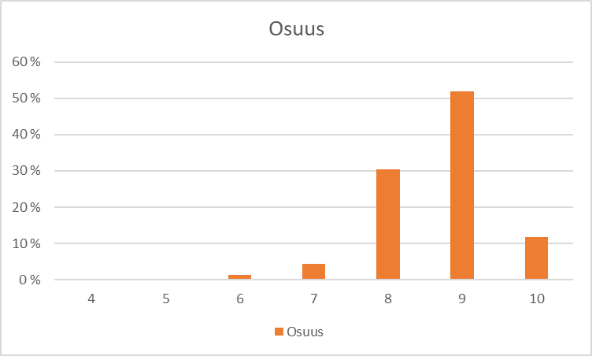
Kouluarvosana Leader-ryhmän toiminnalle alueen kehittäjänä
Kouluarvosana 9-

Slide 19
Miten arvioit omaa toimintaasi Leader-ryhmän hallituksessa?
1: täysin eri mieltä - 5: täysin samaa mieltä
Vastaajien määrä: 372
Keskiarvo
4,3
3,9
3,7

Slide 20
Miten arvioit edustamasi Leader-ryhmän hallituksen toimintaa?
1: täysin eri mieltä - 5: täysin samaa mieltä
Vastaajien määrä: 372
Keskiarvo
4,6
4,5
4,1
4,3
4,3
3,3
4,5
4,7

Slide 21
Miten hyvin hallituksen päätöksenteossa toteutuvat seuraavat asiat?
1: erittäin huonosti - 5: erittäin hyvin
Vastaajien määrä: 372
Keskiarvo
4,5
4,4
4,2
4,2
4,5

Slide 22
Miten arvioit edustamasi Leader-ryhmän toimintaa yleisesti?
1: täysin eri mieltä - 5: täysin samaa mieltä
Vastaajien määrä: 372
Keskiarvo
4,4
4,0
4,2
4,4

Slide 23
Positiiviset kommentit:
Henkilöstö saa kiitosta asiantuntevuudestaan, ystävällisyydestään ja asiakkaiden tukemisesta. Työntekijöiden ammattitaito, valmistautuminen ja neuvontapalvelut koetaan erinomaisina.
Hallituksen työskentely on, ja monipuolinen osaaminen tuo lisäarvoa päätöksentekoon. avointa ja keskustelevaa
Leader-toiminta nähdään tärkeänä maaseudun ja yhdistystoiminnan tukijana. Hankkeilla on saatu paljon aikaan, ja ne tukevat alueen elinvoimaisuutta.
Nuoriso-Leader-toiminta saa erityismainintoja nuorten osallistamisesta ja tulevaisuuden mahdollistamisesta.
Kehitysehdotukset:
Byrokratian keventäminen ja hakuprosessin selkeyttäminen koetaan tärkeinä. Erityisesti Hyrrä-järjestelmän koetaan olevan hankala käyttää, ja hankkeiden päätöksenteko on hidasta.
Markkinoinnin ja viestinnän tehostaminen: Leader-toiminnan tunnettuus kaipaa parannusta. Lisää näkyvyyttä toivottiin lehtiartikkeleilla, tapahtumilla ja yrityksille suunnatulla viestinnällä.
Tarvitaan lisää aktiivista jalkautumista alueille, jotta tietoisuus rahoitusmahdollisuuksista kasvaa.
Uusia hankkeita kaivattaisiin erityisesti terveys-, liikenne- ja palvelutarpeiden parantamiseksi maaseudulla.
ELY-keskusten ja Leader-ryhmien yhteistyötä sekä päätöksentekokäytäntöjä tulisi yhtenäistää valtakunnallisesti.
Hallituksen jäsenet kaipaisivat lisää koulutusta ja selkeämpiä ohjeita hankkeiden arviointiin.

Slide 24
1. Kehitysehdotukset kokouksille ja päätöksenteolle
Kokousten tehokkuus: Kokoukset ovat venyneet liian pitkiksi. Ratkaisuna ehdotetaan useampia, lyhyempiä kokouksia tai etäkokousmahdollisuuksia. Puheenjohtajan vastuut!
Asioiden priorisointi: Pienemmät hakemukset esim. 3000 €) voisi käsitellä nopeammin. Ensisijaisesti päätettävät asiat ennen tiedonantoja.
Fyysiset ja etäkokoukset: Fyysinen osallistuminen parantaa vuorovaikutusta, mutta etäkokouksilla saavutetaan kustannustehokkuutta.
2. Osallistumisen ja vuorovaikutuksen parantaminen
Hiljaisten jäsenten aktivointi: Rohkaistaan kaikkia jäseniä osallistumaan keskusteluun ja tuomaan näkemyksiään esille.
Nuorten mukaan ottaminen: Nuorisojäsenten lisääminen hallitukseen tuo tuoreita näkökulmia.
Koulutusta ja perehdytystä: Uusille jäsenille tarvitaan koulutusta, erityisesti hankkeiden arvioinnin osalta.
4. Hallituksen sisäisen toiminnan kehittäminen
Viestintä ja tiedottaminen: Hallituksen jäsenten oma aktiivisuus viestinnässä on tärkeää, mutta se vaatii motivaatiota ja mahdollisesti taloudellista tukea.
Rohkeus päätöksenteossa: Rohkeampi keskustelu ja avoimempi ilmapiiri hallituksessa toivotaan jatkuvan.
Strategian toteutuminen: Enemmän keskustelua siitä, miten hankkeet tukevat ryhmän strategiaa ja alueen kehittämistä
3. Materiaalin ja valmistelun parantaminen
Sähköiset järjestelmät: Hyrrä-järjestelmän käyttö koetaan hankalaksi. Materiaalien sähköinen saavutettavuus voisi olla helpompaa.
Esittelyt ja raportointi: Konkreettiset hankevierailut lisäävät ymmärrystä hankkeiden vaikuttavuudesta. Suoraa kontaktia hanketoimijoihin toivotaan.

Slide 25
Tulevat painopisteet

Slide 26
Vaikuttavuus-mallin vuosikello
Muistutus seurantatietojen tallentamisesta
Leader-brändin ohry päättää seuraavan vuoden viestintäteemat
CAP-viestintäsuunnitelma
Maaseutuverkoston toimintasuunnitelma
Vuosiraportointi
Asiakaskysely
Sidosryhmä-kysely
Hallituksen itsearviointi-kysely

Slide 27
Tulevat painopisteet
Asiakaskysely
  Suunnitelmissa Hyrrän automaattisähköpostin yhteydessä lähetettävä kyselylinkki
    Lähetetään asiakkaalle kun tukihakemus siirretään Leader-ryhmästä ELY-keskuksen käsittelyyn
  Kysytään palvelun yleisarvosana ja avoin tekstikenttä
  Toteutetaan yhteistyössä Kehan ja ELY-keskuksen asiakaskyselyn kanssa
  Vastauksia analysoidaan tekoälyllä
Seurantatietojen suhteuttaminen ja miten niistä viestitään
Karttapohjat
Tutkimuksiin vertaaminen
Kulttuuriteema 2025

Slide 28
Kuka tekee mitäkin vaikuttavuusmallissa
Leader-brändin ohry
Suomen Kylät ry
Maaseutuverkosto
MMM
Ruokavirasto
Alueviestijät
Tuottaa datan: Hyrrä, pääsynhallinta, vuosiraportti, kyselyt
Viestii osaltaan Leaderistä kansallisesti ja vastaa leadersuomi.fi-sivustosta ja -somesta
Viestii Leaderistä kansallisesti maaseutu.fi ja maaseutuverkosto.fi -sivustoilla ja somessa
Leader-vaikuttavuuden linkitys kansallisiin toimiin ja viestintään
Leader-vaikuttavuuden linkitys toimeenpanoon
Leader-ryhmien apuna viestinnässä
Valmistelee ja kehittää vaikuttavuusprosessia
Leader-ryhmät
Ohjaa vaikuttavuusprosessia, mm. päättää kampanjateemat
Leader-työnyrkki ja viestijät
Viestii toiminnan tuloksista ja vaikutuksista alueellaan, hyödyntää yhteisiä pohjia
Tukee ja fasilitoi Leader-ketjun yhteistyötä ja osaamista
Valmistelee viestintämateriaaleja, yhteisiä pohjia, ideoi kampanjoita ja laittaa toimeksi
Vetää Leader-brändin ohjausryhmää ja Leader-viestintäryhmää
Vastaa Hyrrästä, raportoinnista ja sen kehittämisestä
Vastaa alueellisista maaseutu.fi-sivuista ja some-kanavista
Vastaa hallintoviranomaisena kansallisista arvioinneista
Tekee Leader-ryhmien kanssa yhteistyötä mm. viestinnässä
Viestii toiminnan tuloksista ja vaikutuksista alueellaan
ELY-keskus
Notes:
Aikataulua

